Slide 1

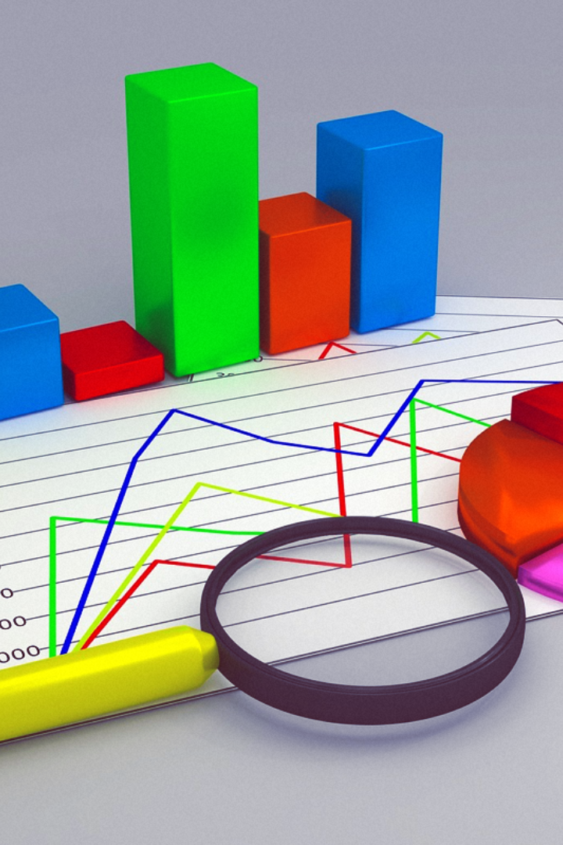

Apresentação sobre a diferença entre inferência estatística e machine learning
Seja bem-vindo(a)! Nesta apresentação, exploraremos as diferenças fundamentais entre a inferência estatística e o machine learning.
by Bruno Falckete

Slide 2
Diferença entre inferência estatística e machine learning
1
Inferência Estatística
2
Machine Learning
A inferência estatística envolve a análise de amostras representativas para fazer afirmações sobre uma população maior.
O machine learning é um campo do estudo da inteligência artificial onde os algoritmos aprendem a partir de dados e realizam tarefas sem serem explicitamente programados.

Slide 3

Conceito de inferência estatística
Definição
A inferência estatística é o processo de obter conclusões sobre uma população a partir de uma amostra representativa.
Processo de inferência
Através da análise estatística, podemos fazer estimativas, realizar testes de hipóteses e construir intervalos de confiança.
Exemplos práticos
Estimar a média salarial de uma população com base em uma amostra de funcionários, realizar testes para verificar a eficácia de um novo medicamento.

Slide 4

Conceito de machine learning
1
Definição
Machine learning é o campo de estudo onde os algoritmos são desenvolvidos para aprender a partir de dados e melhorar sua performance em tarefas específicas.
2
Processo de aprendizado de máquina
Parte-se de um conjunto de dados de treinamento para construir um modelo que seja capaz de fazer previsões ou tomar decisões.
3
Exemplos práticos
Detecção de fraudes em transações financeiras, recomendação de produtos em sites de compras.

Slide 5
Diferenças
Abordagem Utilizada
Tipos de Dados e Problemas Adequados
Limitações e Desafios
Objetivos
A inferência estatística é baseada em teorias e princípios estatísticos, enquanto o machine learning é mais orientado para desenvolver algoritmos e modelos de aprendizado automático.
A inferência estatística busca obter conclusões gerais sobre uma população, enquanto o machine learning visa criar modelos que possam fazer previsões ou tomar decisões específicas.
A inferência estatística é mais adequada para dados estruturados e problemas com uma base teórica sólida, enquanto o machine learning é mais flexível e pode lidar com grandes volumes de dados não estruturados.
A inferência estatística pode ser limitada em termos de precisão e generalização, enquanto o machine learning enfrenta desafios como o viés algorítmico e a falta de interpretabilidade.

Slide 6

Conclusão
1
Diferenças Destacadas
Nesta apresentação, exploramos algumas das principais diferenças entre a inferência estatística e o machine learning.
Aplicações e Sinergias
2
Ambas as áreas têm suas aplicações específicas, mas também podem ser combinadas para obter uma compreensão mais completa dos dados e resolver problemas complexos.
3
Importância do Conhecimento
Compreender as diferenças e as nuances dessas duas áreas é essencial para tomar decisões informadas e explorar todo o potencial das análises estatísticas e da inteligência artificial.

Slide 7
Hipotese
Empresa sendo familiar buscando uma localidade em um dos cinco continentes fabricando cerveja, vinho e destilados.

Slide 8
Amostra
Com base na hipótese levantada onde a empresa quer fazer uma análise dentre os cinco continentes, foi coletado na base 10 países de cada para o levantamento.

Slide 9
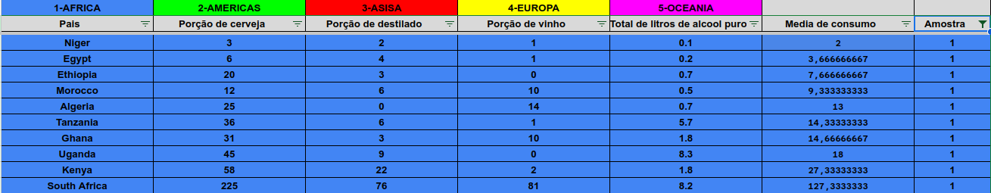
Amostra 1

Slide 10
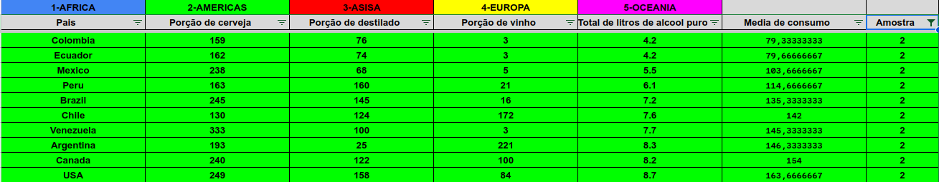
Amostra 2

Slide 11
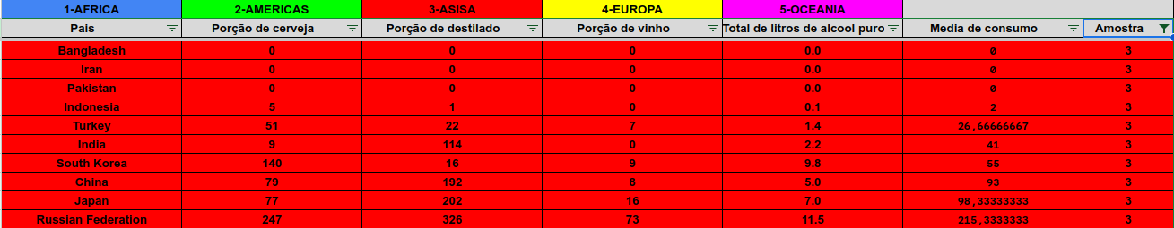
Amostra 3

Slide 12
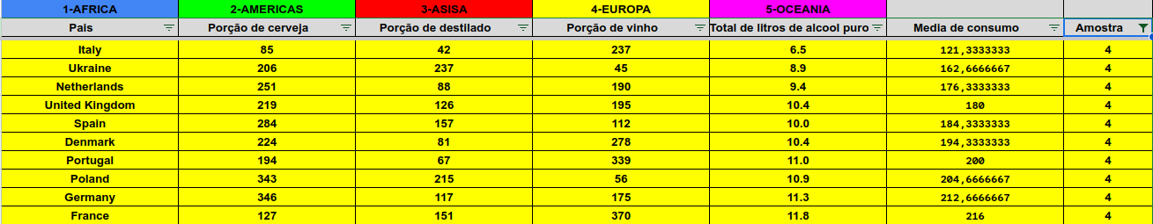
Amostra 4

Slide 13
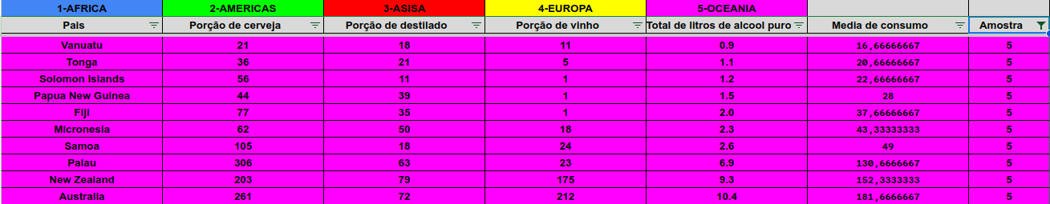
Amostra 5

Slide 14
Em qual país é melhor instalar uma fábrica ?
Melhor para Instalar uma Fábrica:
Consumo Total de Álcool Puro: Os países com um consumo total
mais alto podem indicar uma demanda maior, o que pode ser favorável
para a instalação de uma fábrica.
Distribuição de Consumo: Avaliar a distribuição entre cerveja,
destilados e vinho pode ser crucial, dependendo do tipo de bebida que a
fábrica pretende produzir.
Com base nessas considerações: França, Rússia e Alemanha parecem
ter consumos totais significativos de álcool puro.

Slide 15
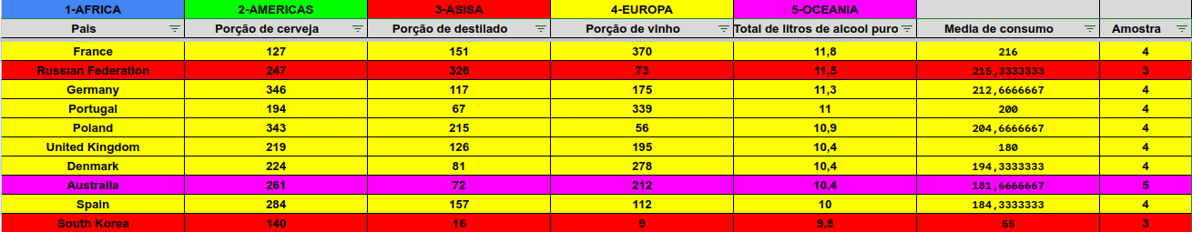
Em qual país é melhor instalar uma fábrica ?

Slide 16
Em qual país é melhor de comércio ?
Melhor para Comércio:
Distribuição de Consumo: Se a fábrica produzir uma variedade de
bebidas, pode ser interessante escolher um país onde haja uma
distribuição equilibrada entre cerveja, destilados e vinho.
Estabilidade Econômica: Além dos números de consumo, a
estabilidade econômica e a facilidade de fazer negócios são fatores
importantes para considerar ao decidir sobre comércio.
Considerando esses fatores, países como: França, Rússia e Alemanha
podem ser boas opções para o comércio, pois têm uma combinação de
alto consumo total e uma distribuição equilibrada entre diferentes tipos de
bebidas.

Slide 17
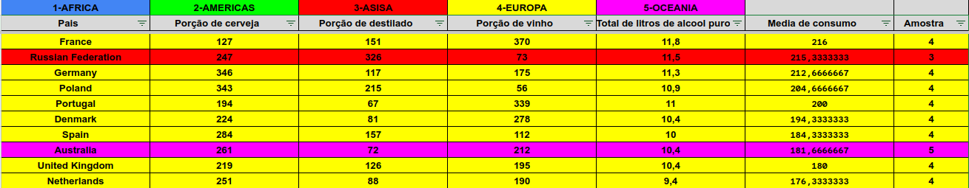
Em qual país é melhor de comércio ?

Slide 18
Consideração Final
Com base em toda a análise em cima das amostras chegamos a conclusão para que o continente europeu é o melhor para se instalar uma fabrica e comercializar, sendo mais específico a França que tem o maior consumo de álcool puro e a maior média de consumo das bebidas.

